Slide 1
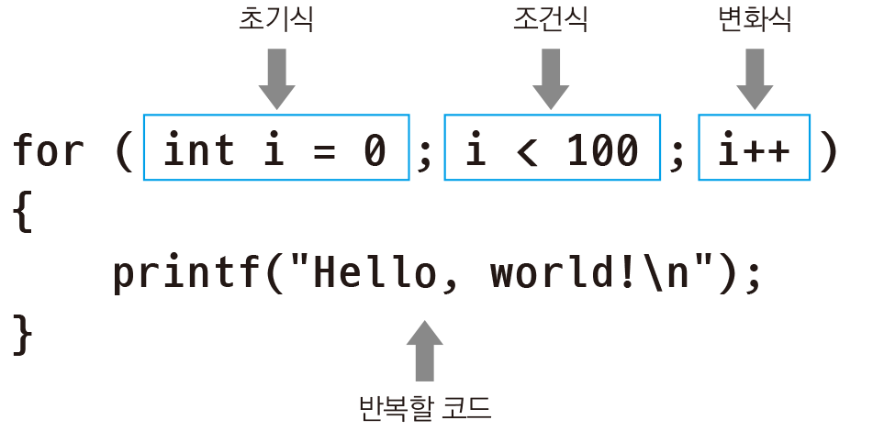
C언어
자바
파이썬
for (i = 0; i < 5; i++) {
System.out.println(i);
}
for i in range(0, 1000):
print(f'{i}')
#include <stdio.h>
int main(void) {
int a;
scanf("%d",&a);
if(a%2==0){
printf(“even");
}
return 0;
}
if(a%2==0){ // true
System.out.println(a);
}else{
System.out.println(a);
}
if score >= 60:
message = "success“
else:
message = "failure"

Slide 2
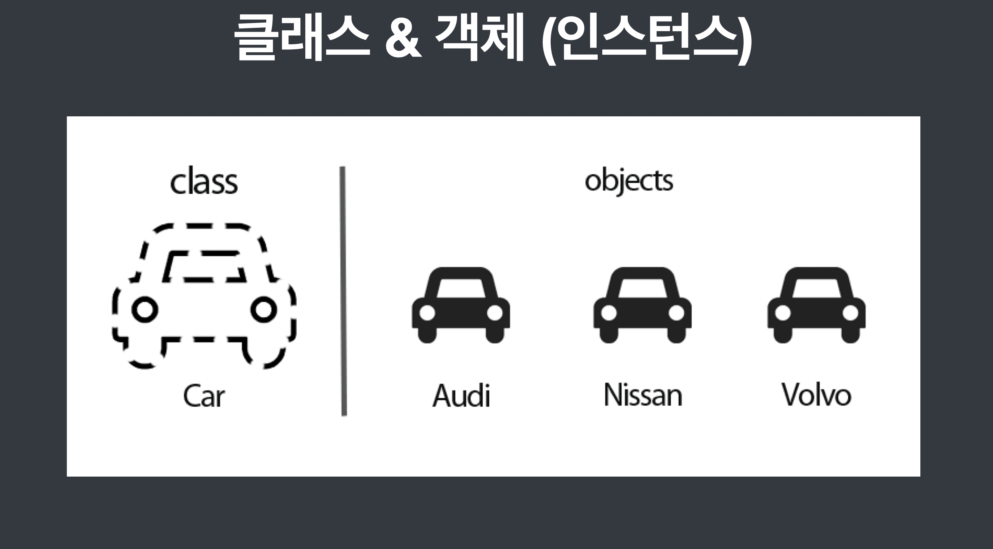
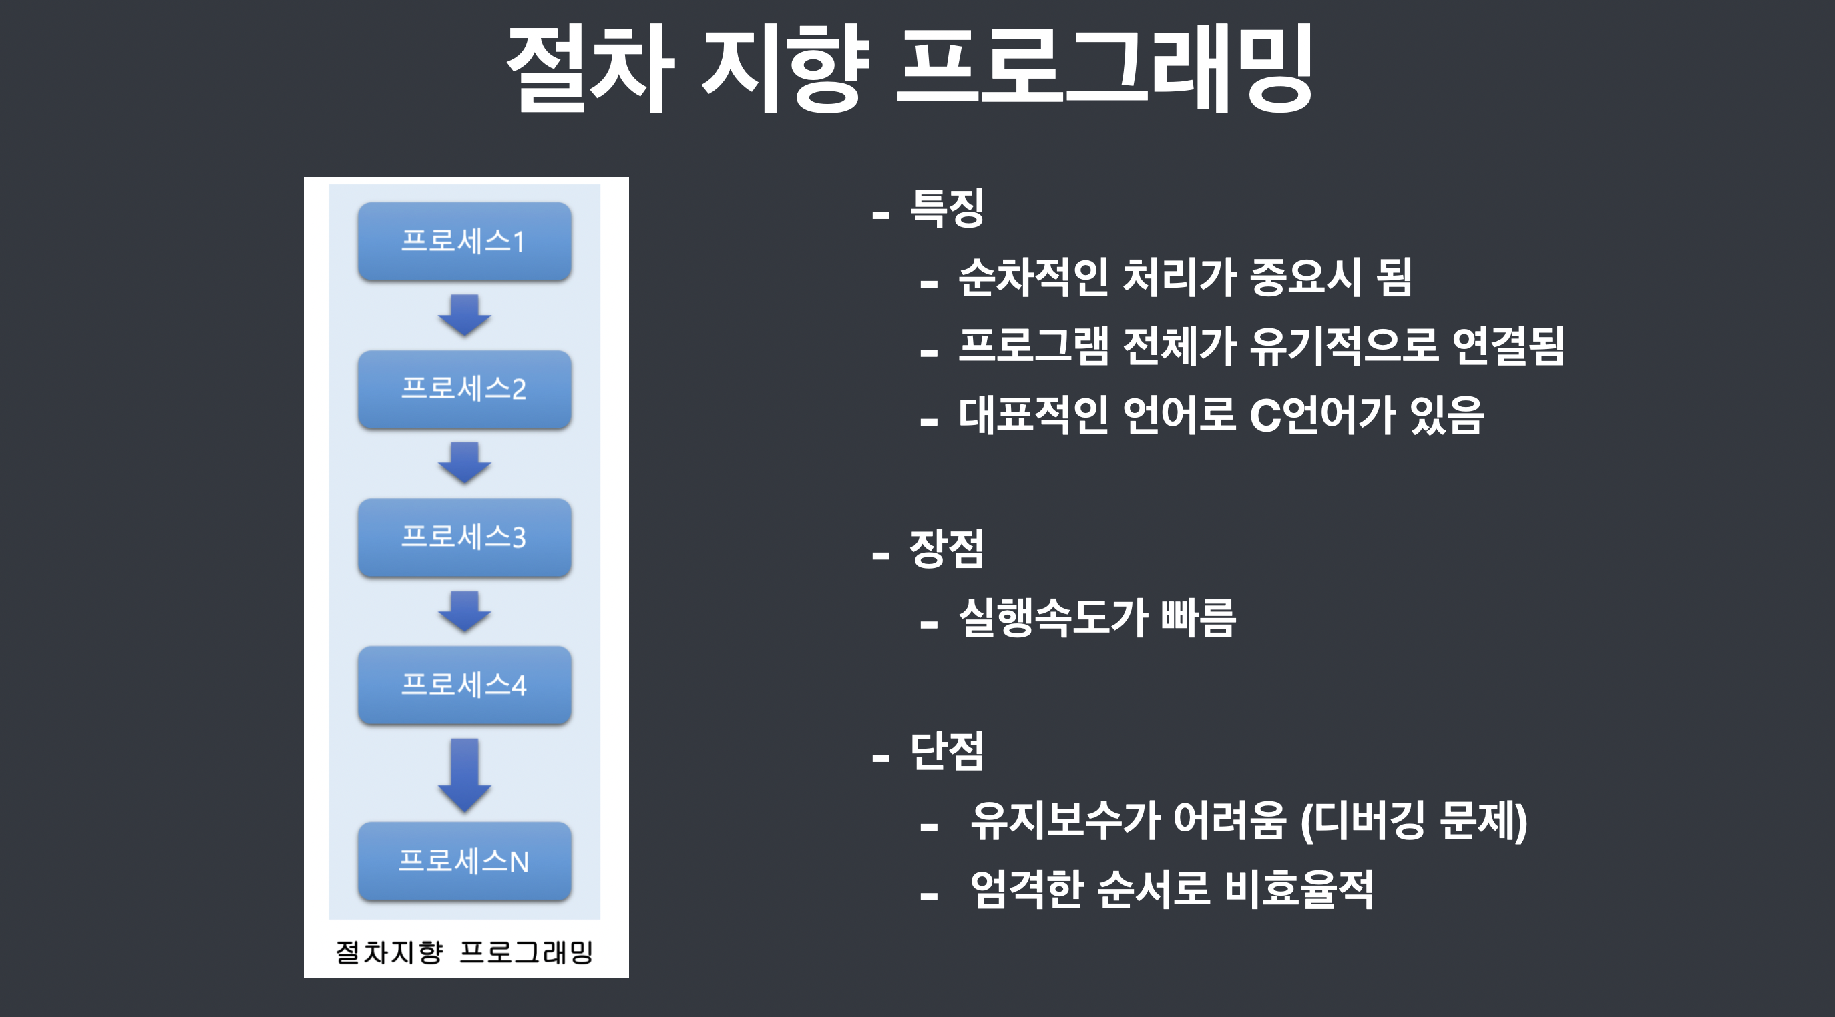
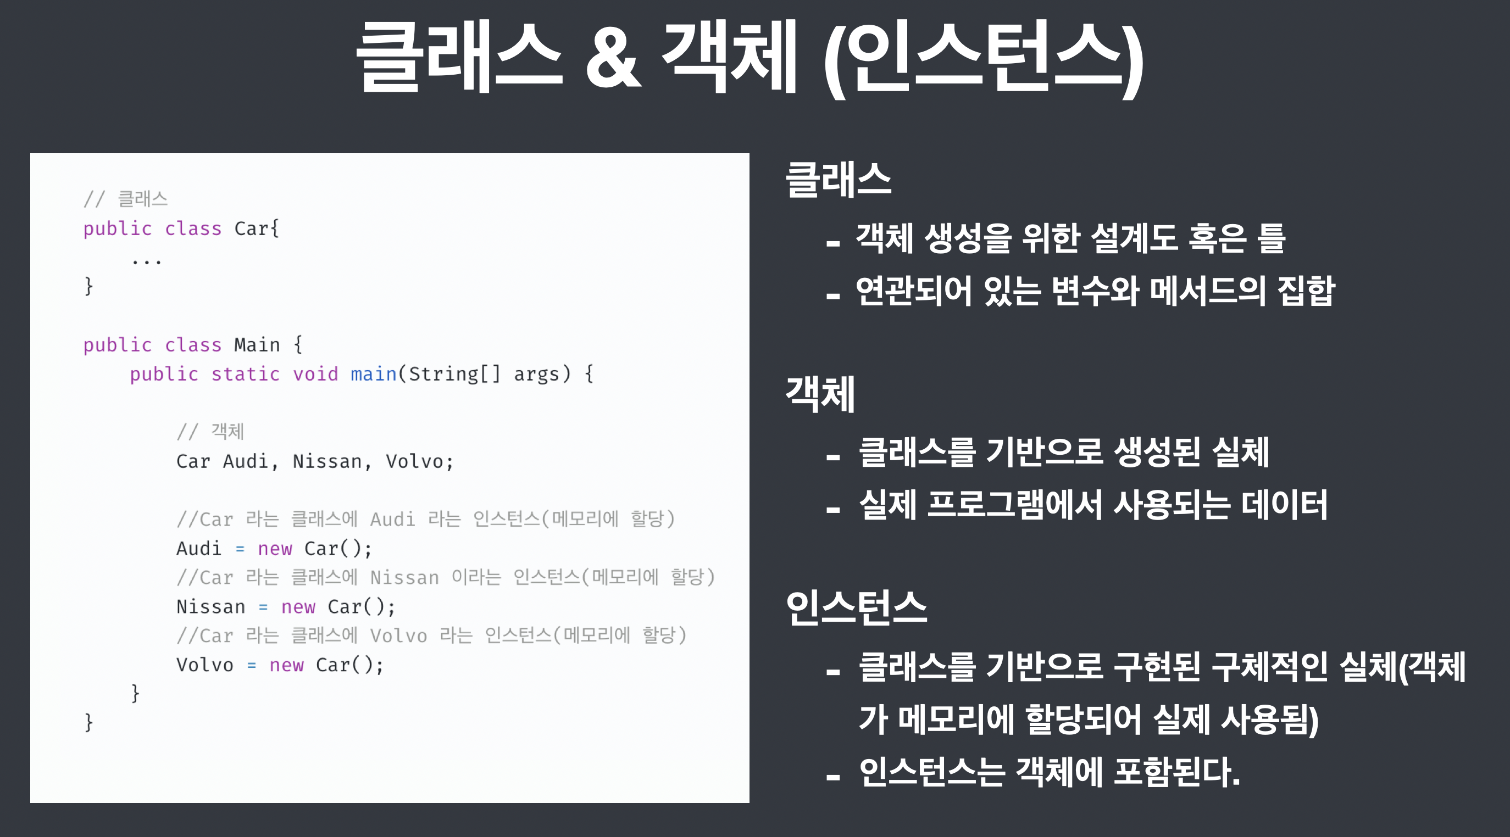
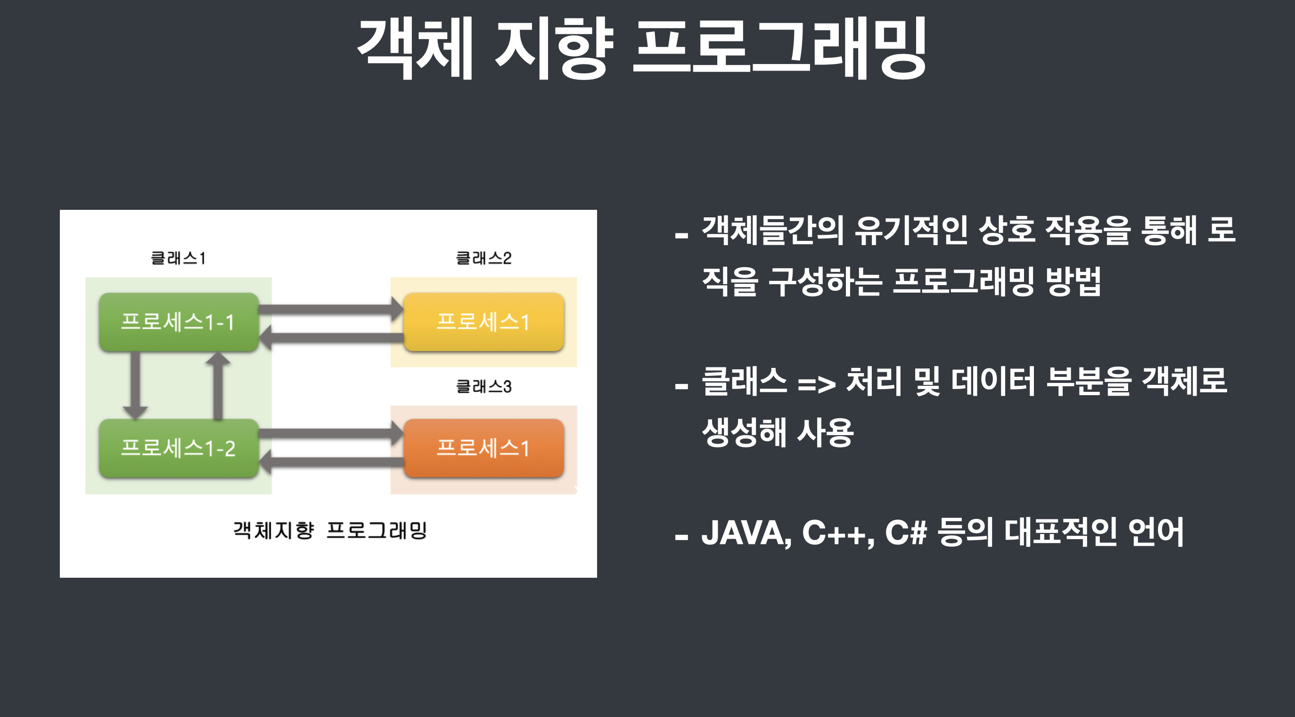
절차 지향 vs 객체 지향

Slide 3
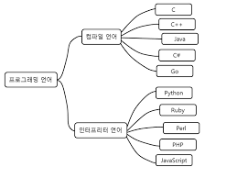
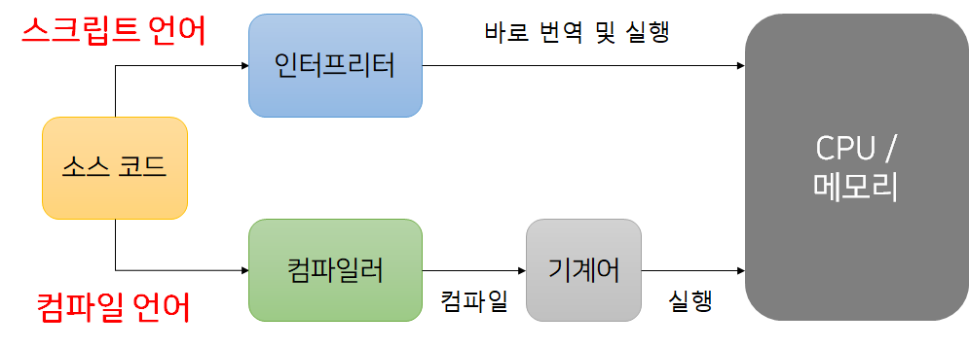
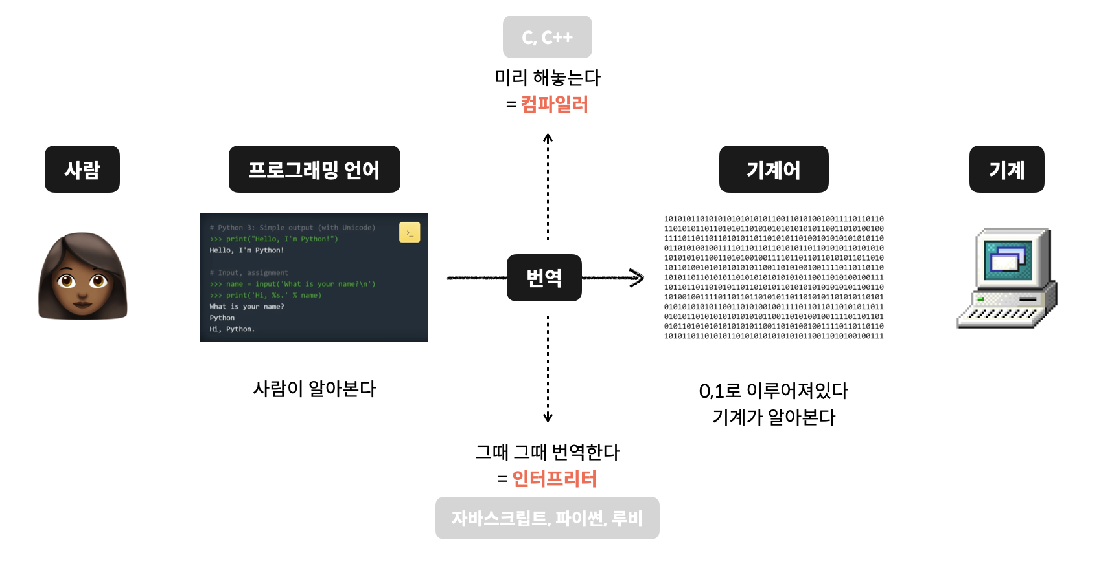
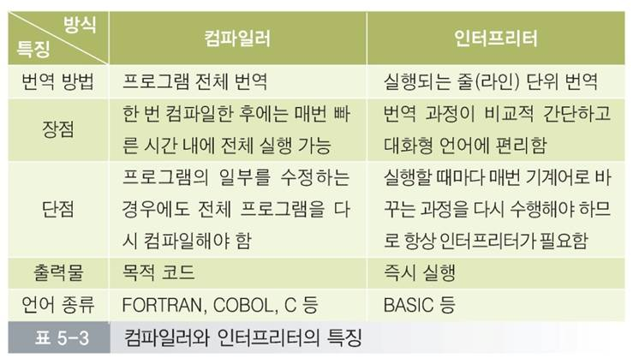
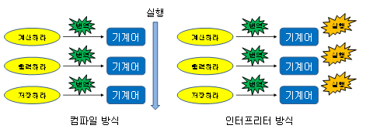
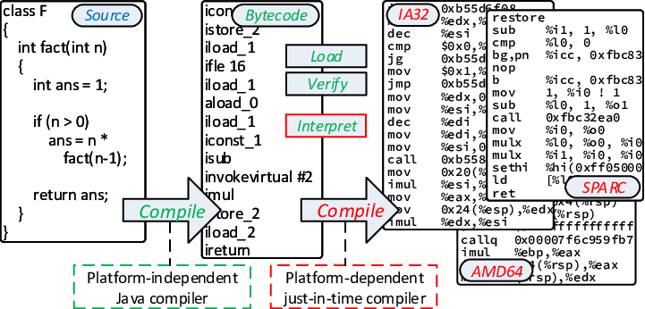
인터프리터 방식 vs 컴파일러 방식

Slide 4
비전공자로써 추천하는 공부 방법
전공자 대비 컴퓨터 공학에서 배우는 각종 이론이 약하다. 이를 보완하려면 정보처리기사 공부가 유리하다. 물론 100% 따라잡을 순 없다. https://m.blog.naver.com/wook2124/222102990691
정말 이 분야에 뜻이 있다면 컴퓨터 공학 커리큘럼을 확인하고, 그에 따라 공부하면 된다. https://cse.snu.ac.kr/undergraduate/courses
개인 프로젝트를 수행한다. Small 프로젝트를 수행한다.
알고리즘 문제를 풀면서 코드와 친해진다.
난이도가 있는 문제를 끈질긴 자세로 해결한다. 듀얼 부팅, 리눅스 설치하기, docker 설치하기 등
멘토에게 조언을 구한다.

Slide 5
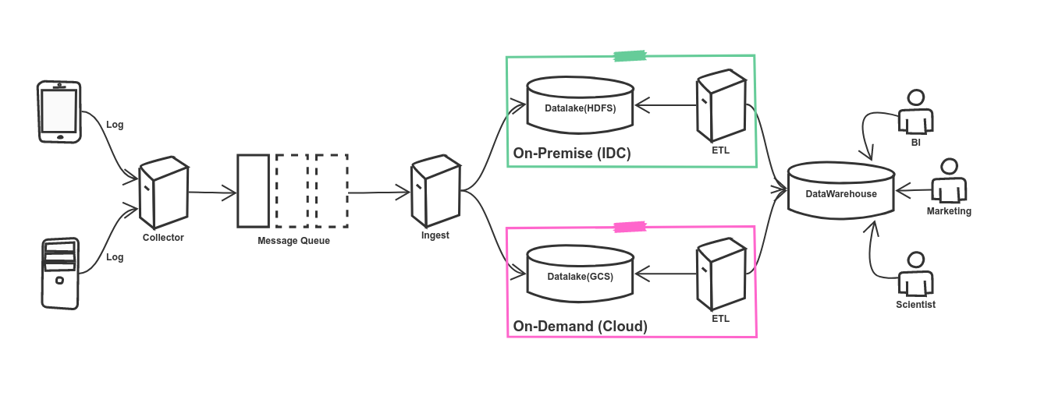
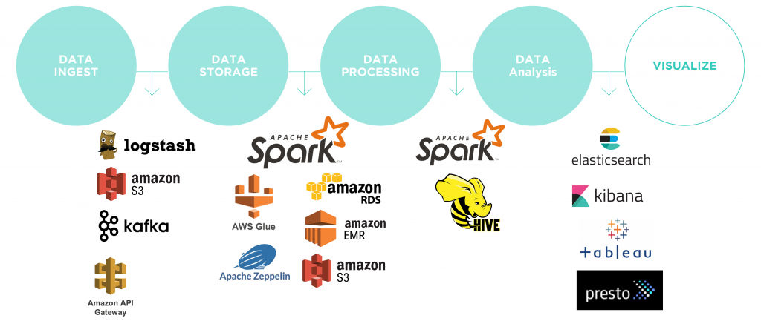
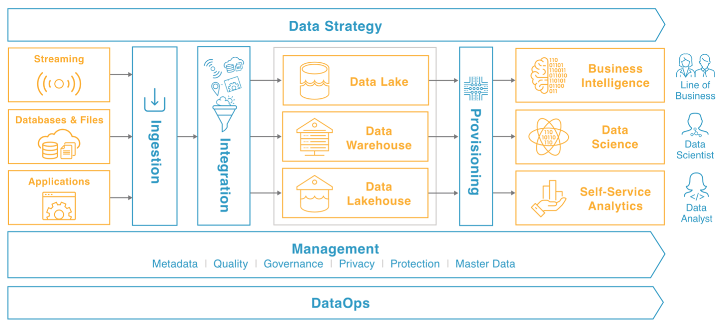
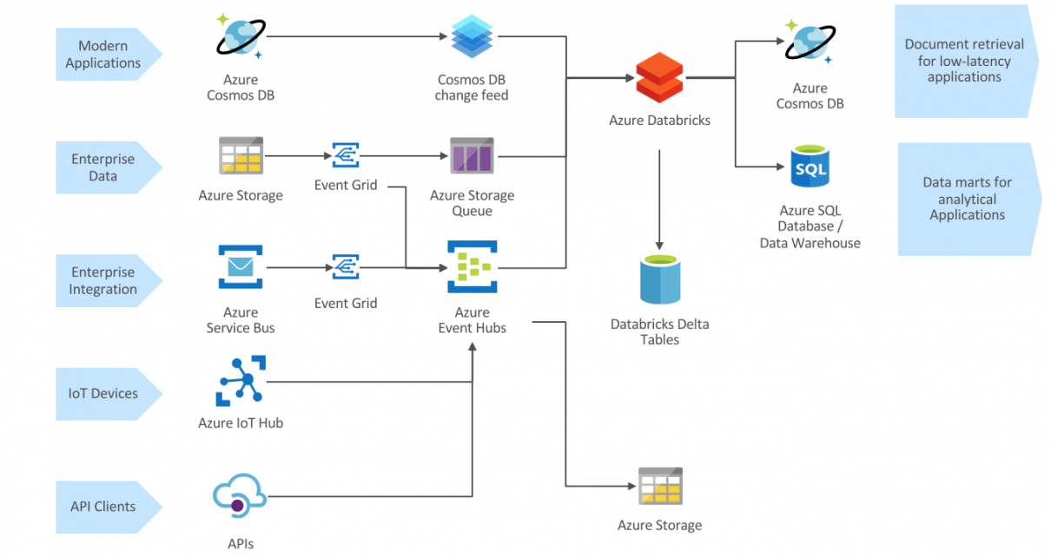
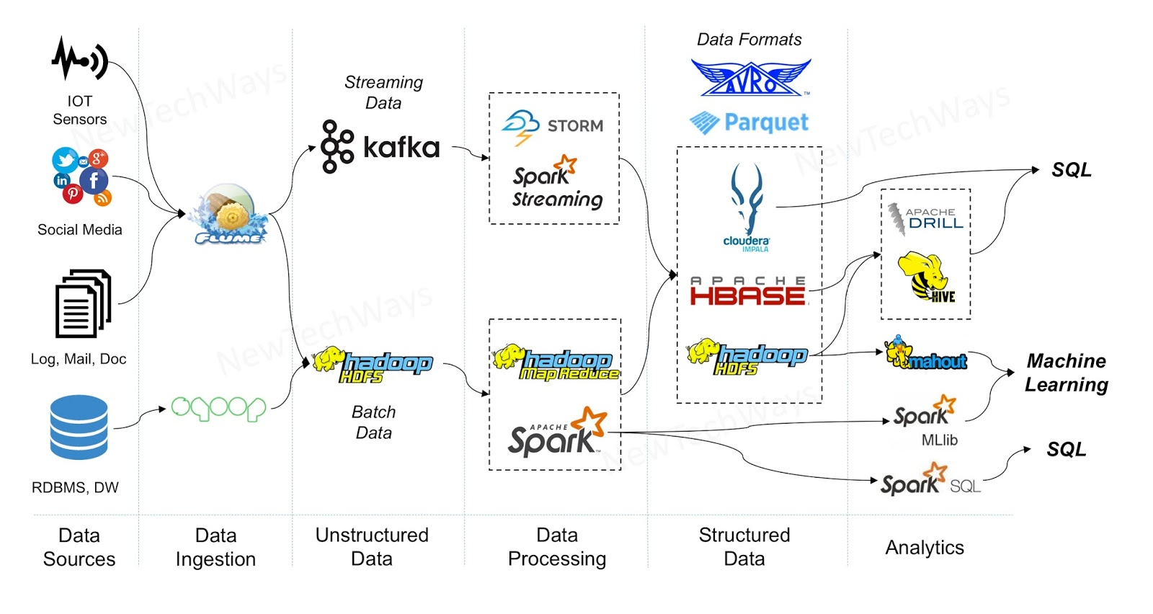
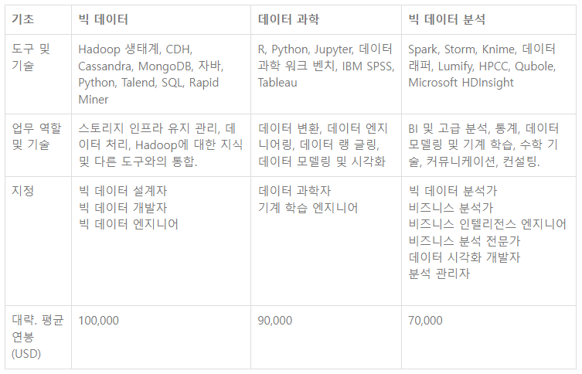
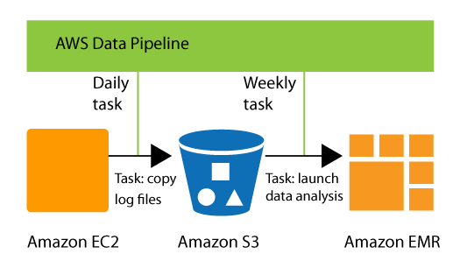

Slide 6
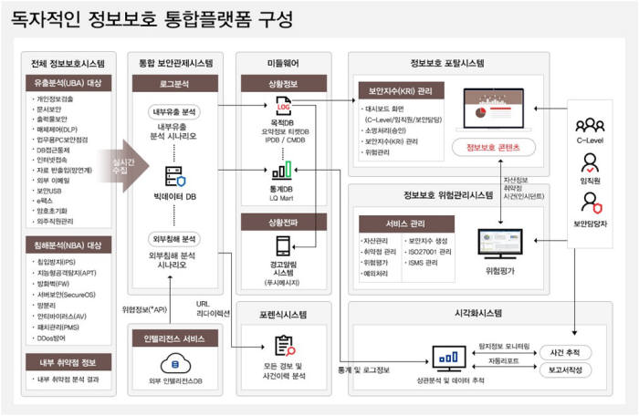

Slide 7
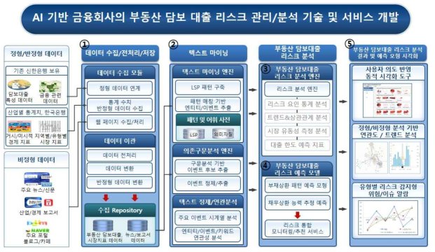

Slide 8
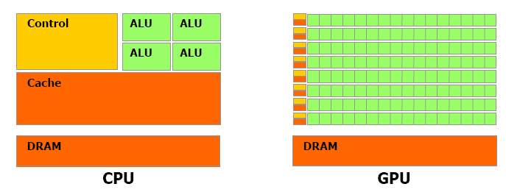
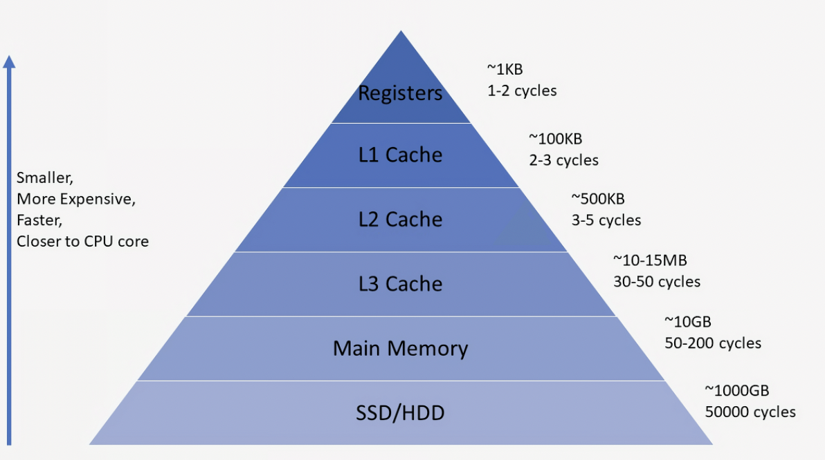
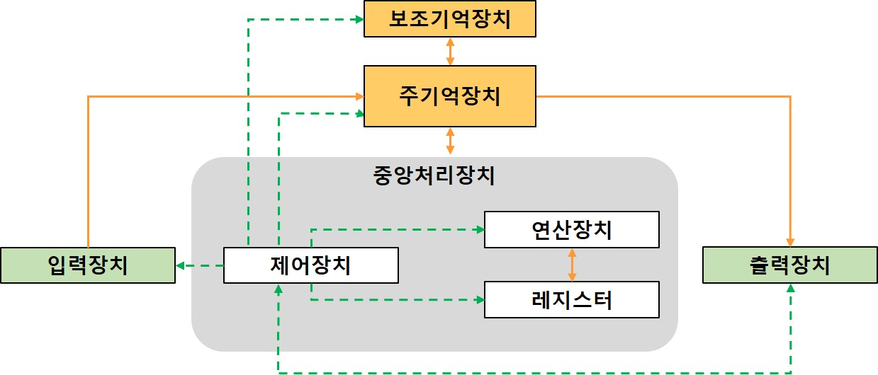
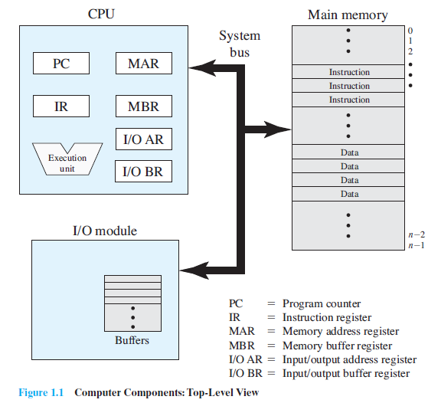

Slide 9
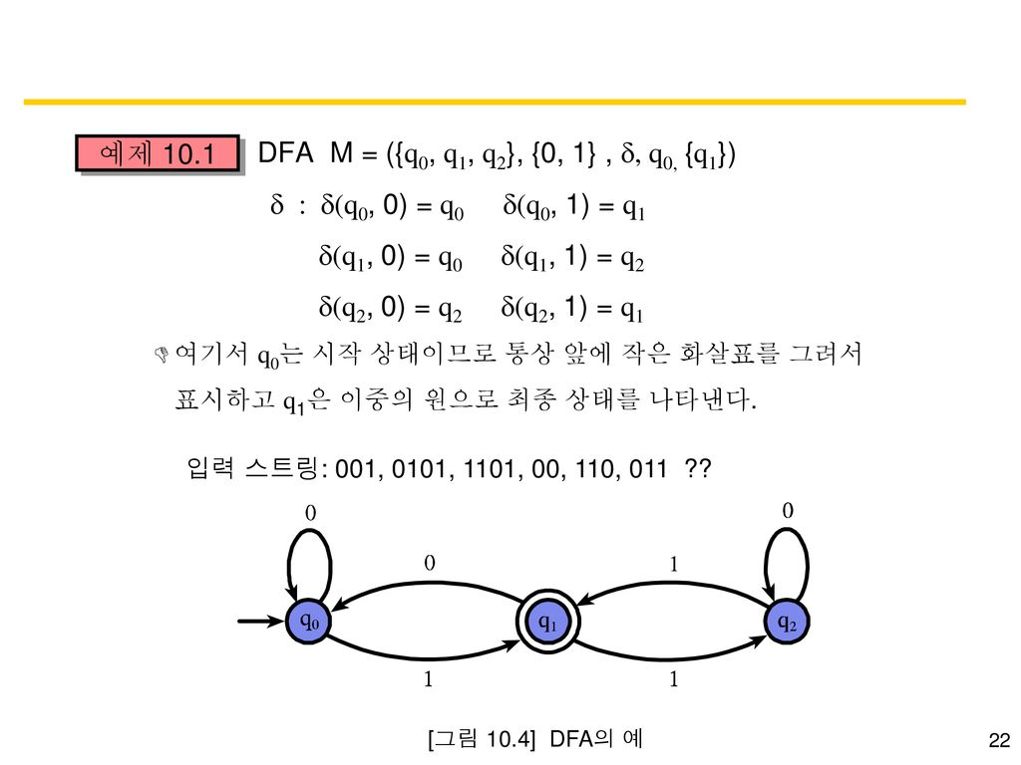
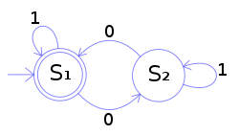
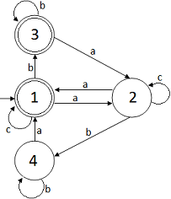
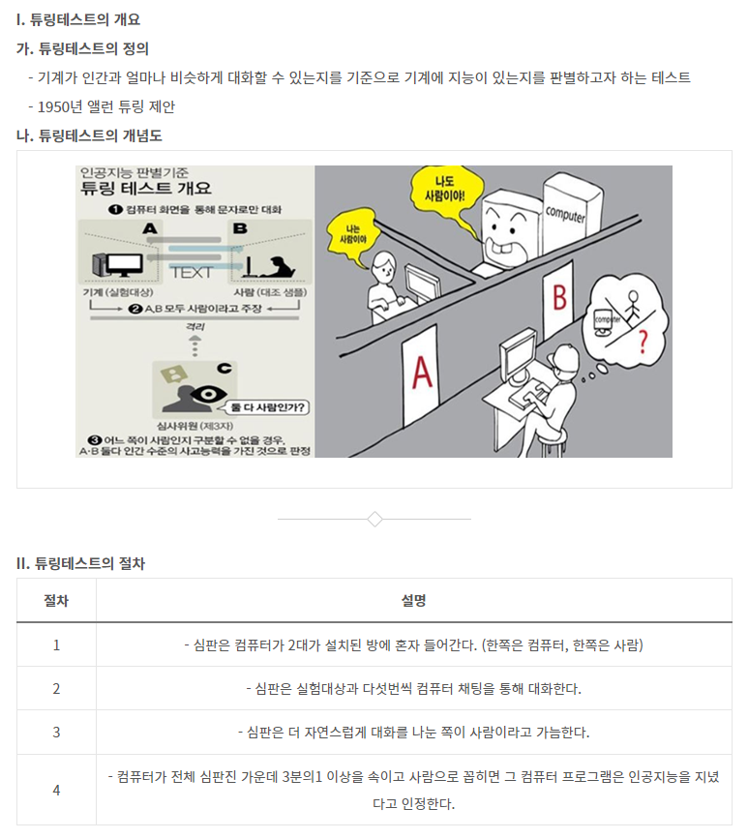

Slide 10
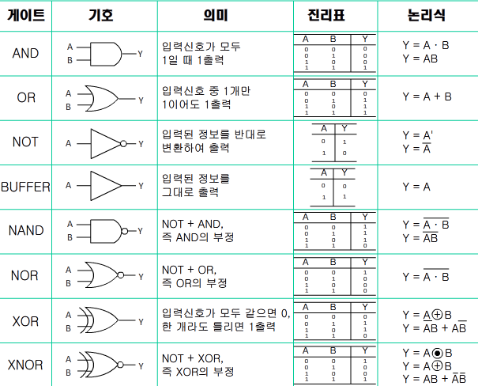

Slide 11
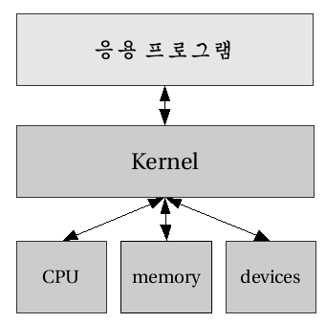
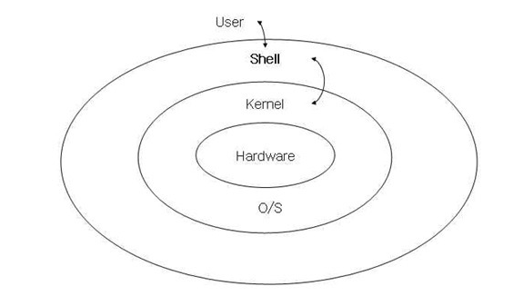
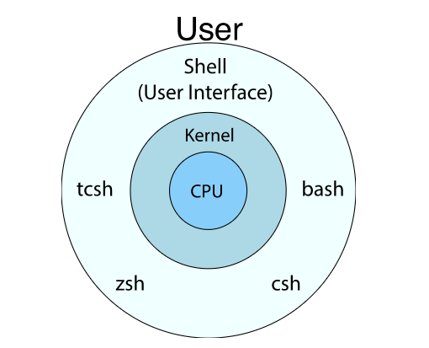
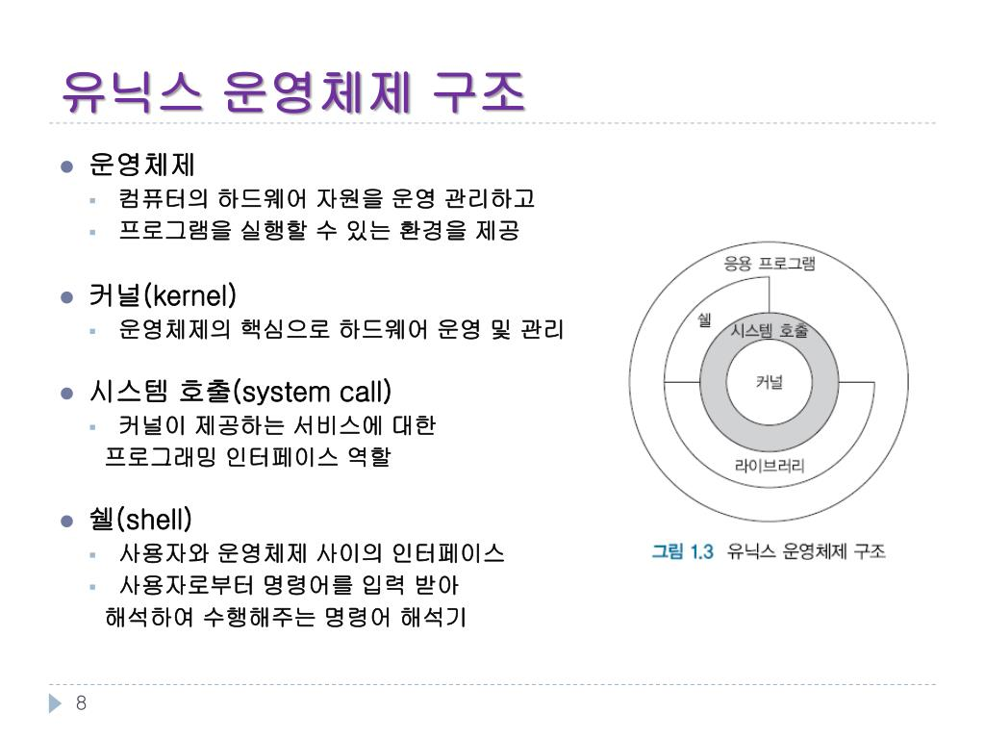
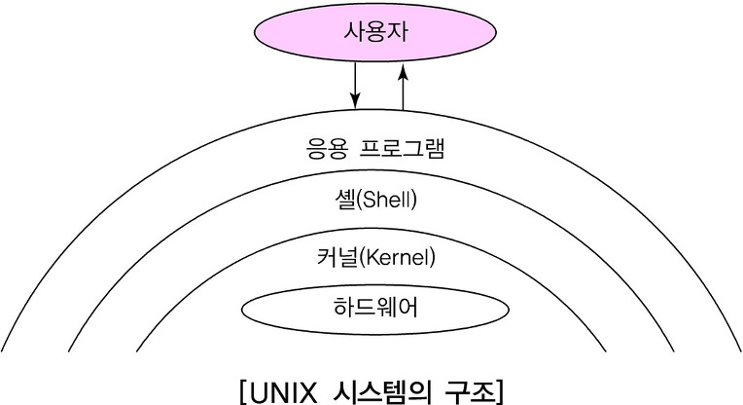
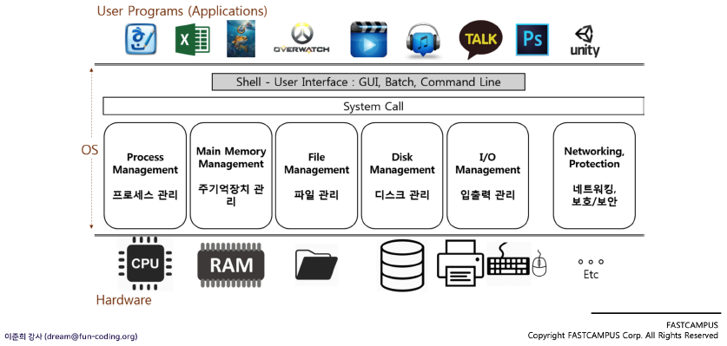

Slide 12
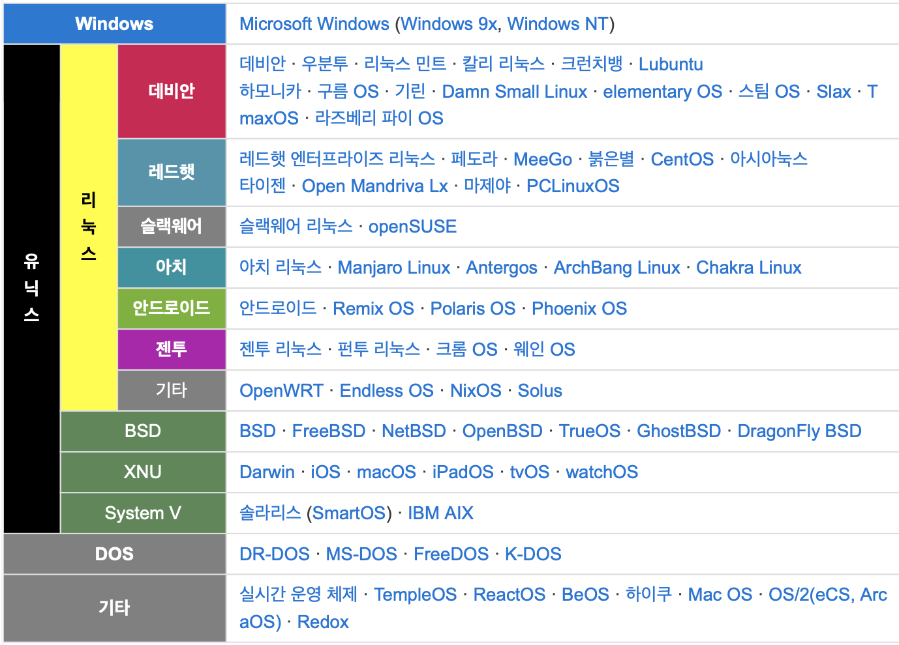
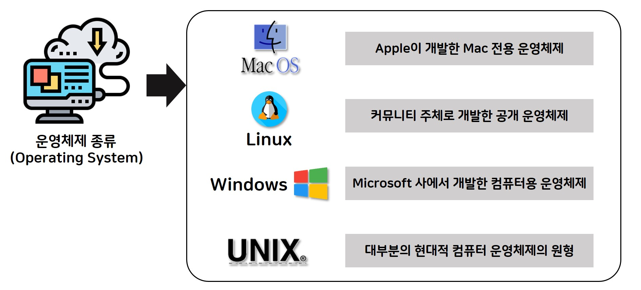
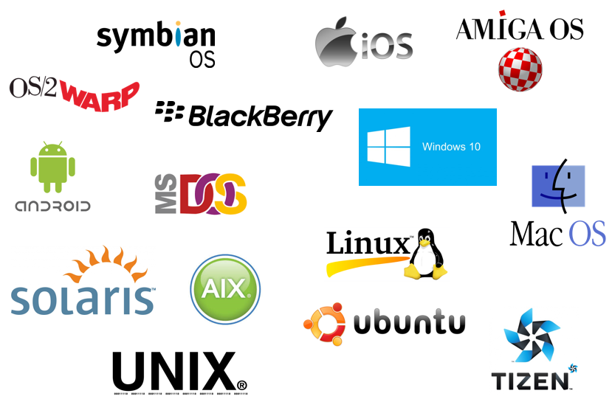

Slide 13
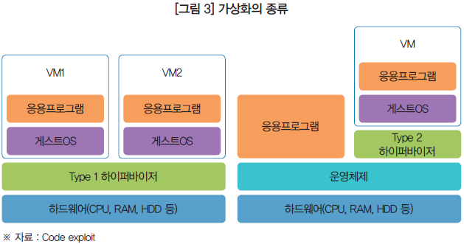
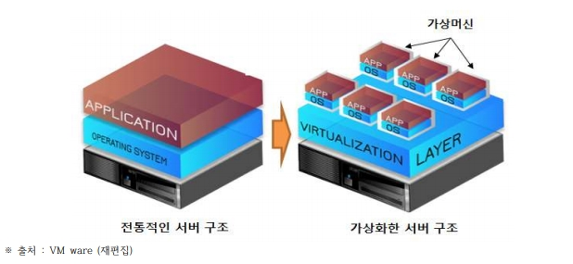
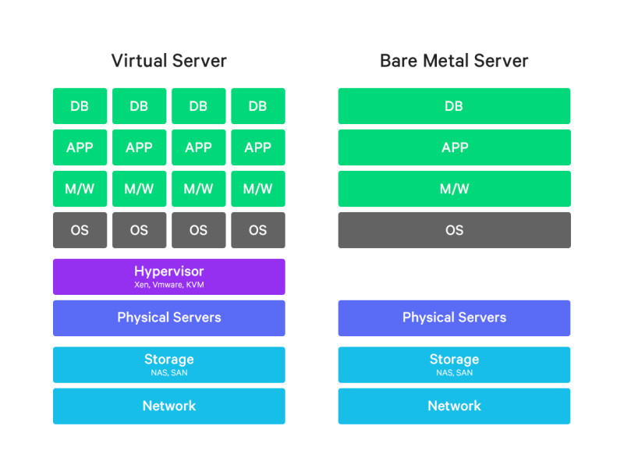
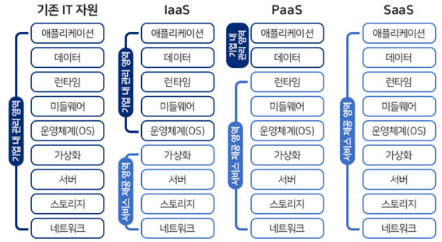

Slide 14
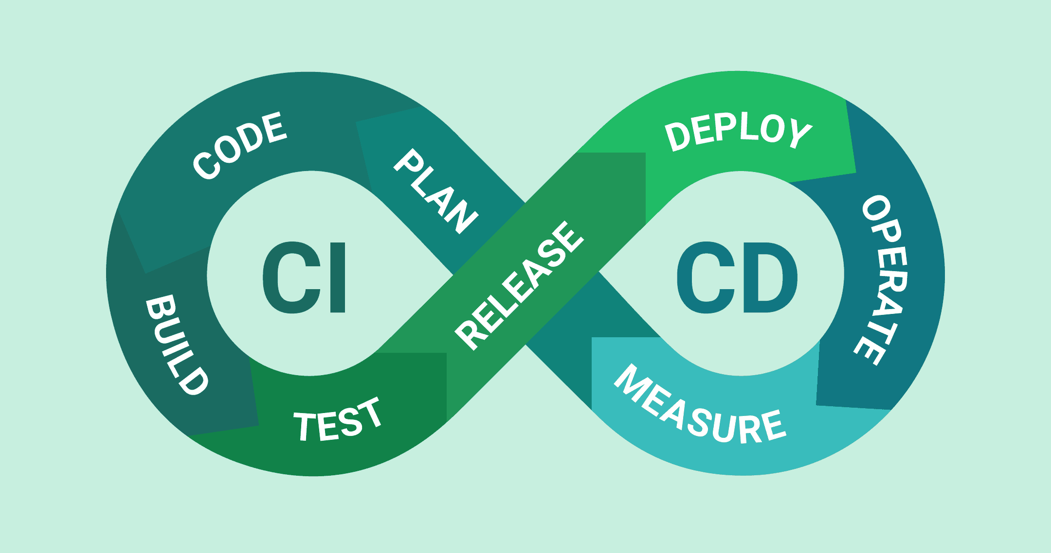
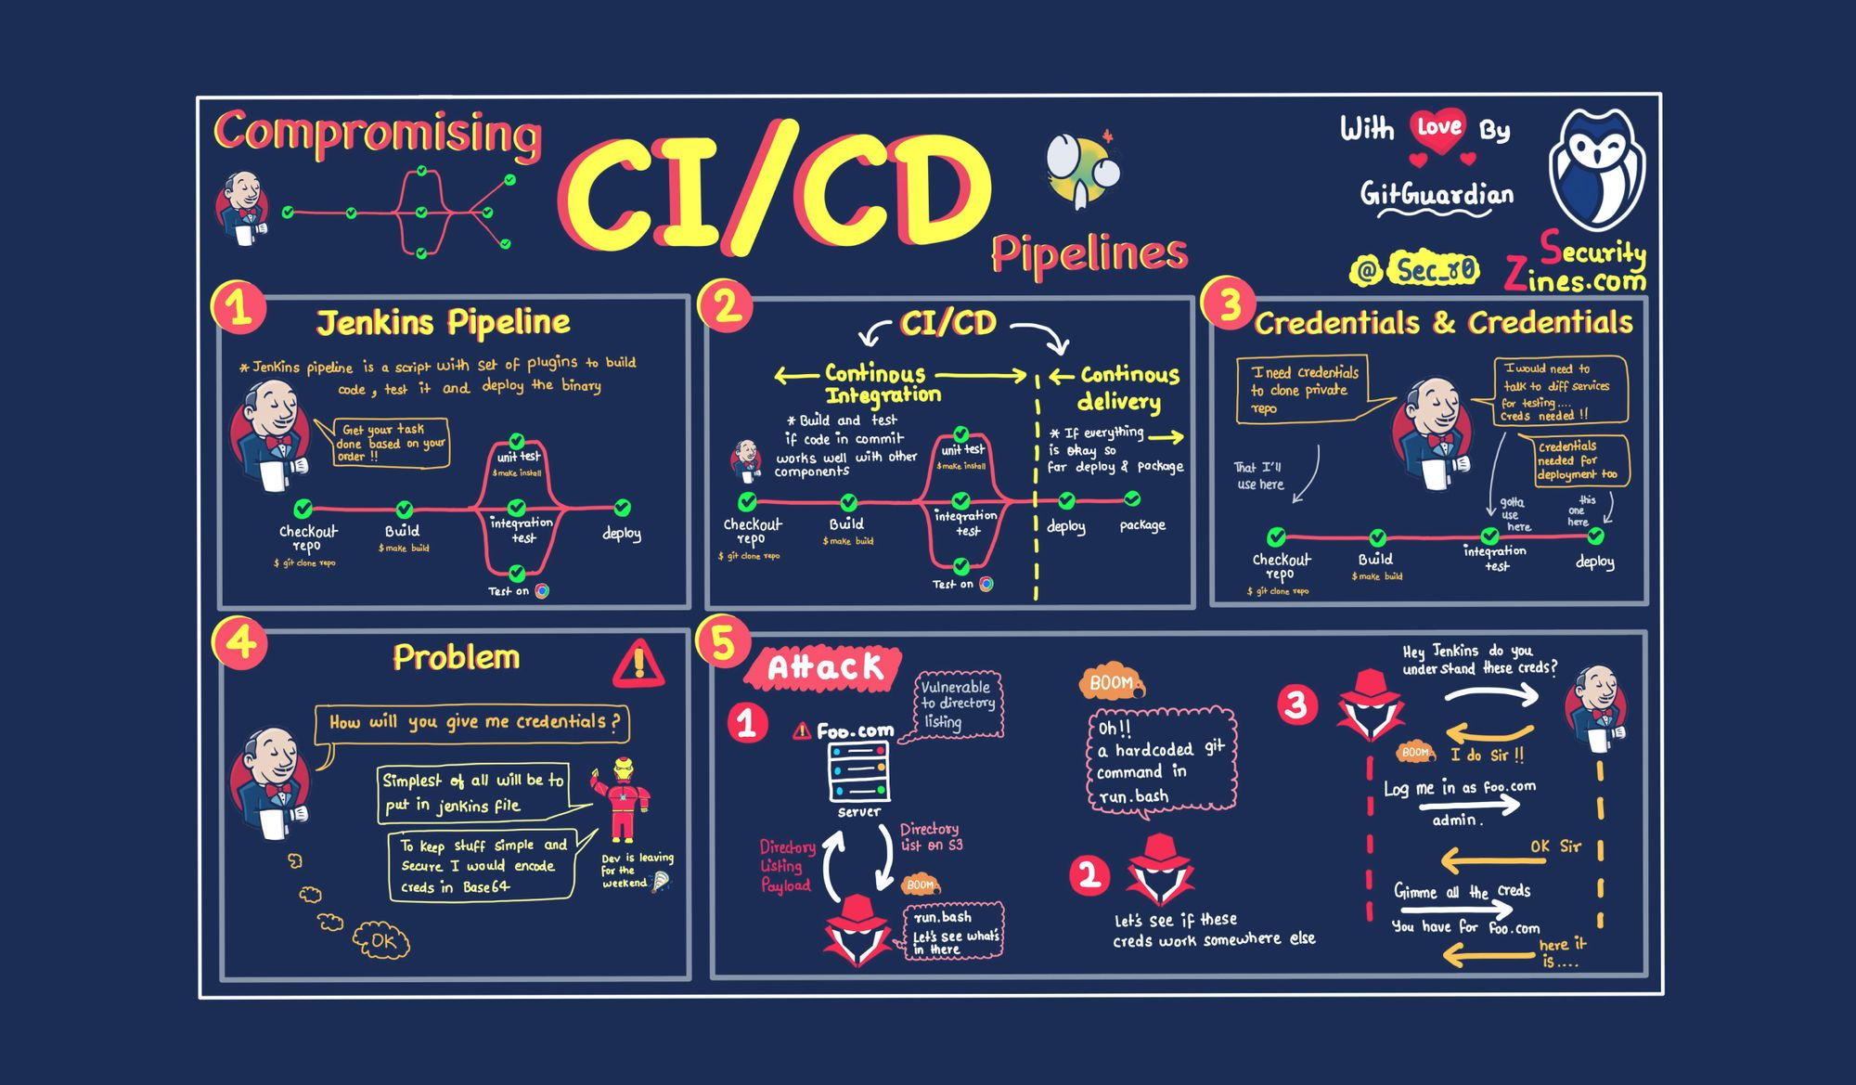
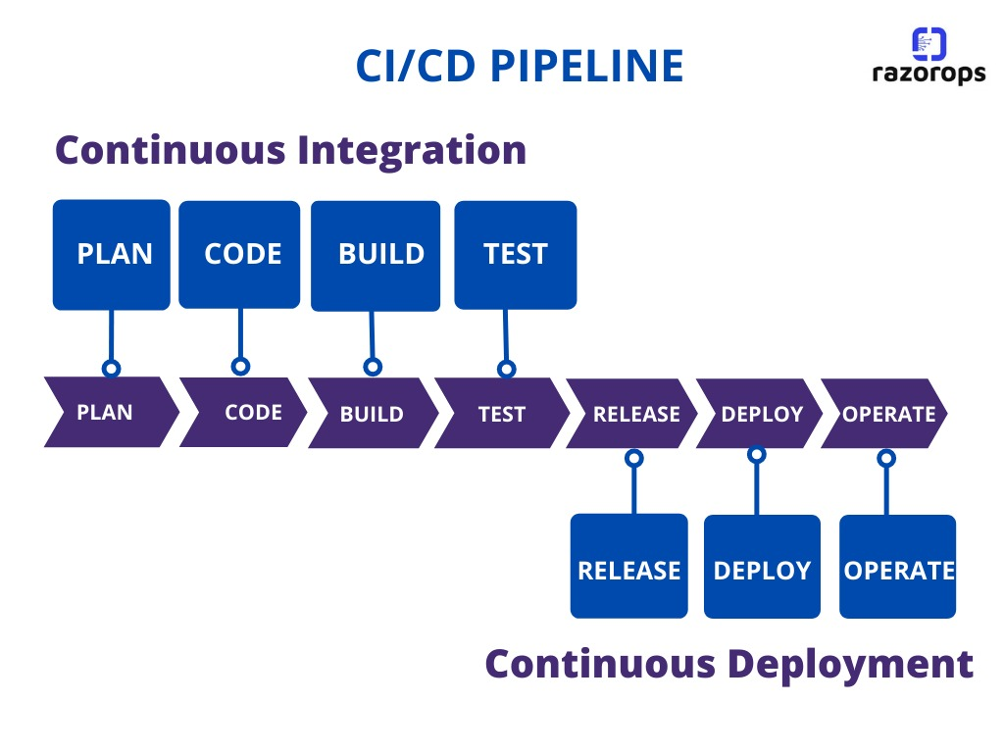
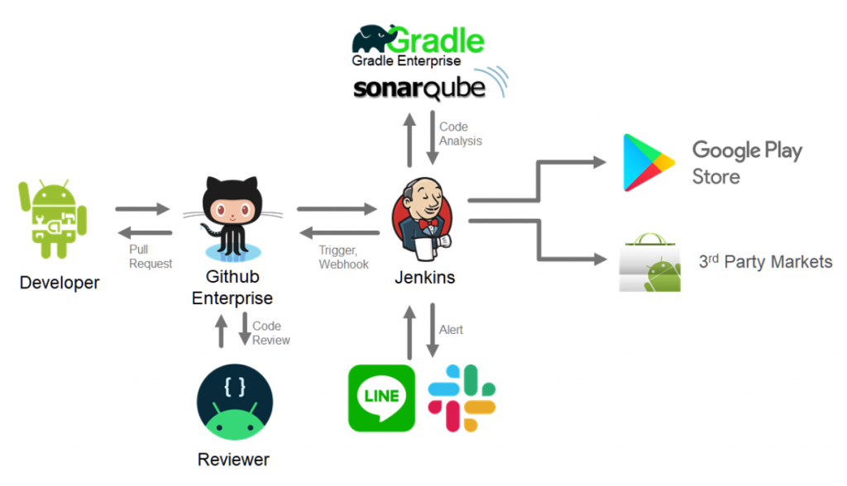
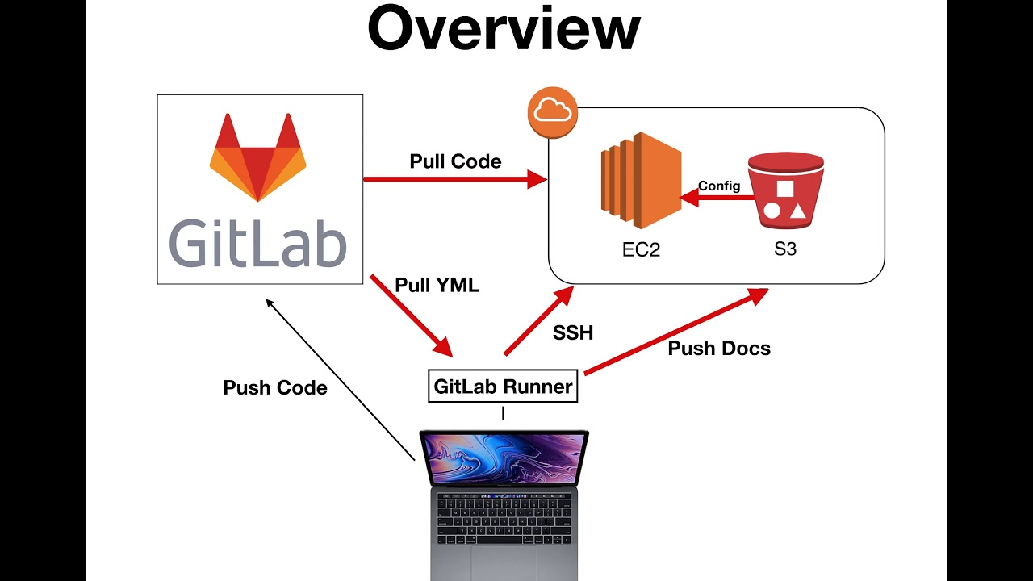

Slide 15
프로젝트
음성인식
3d모델 구현

Slide 16
참조 링크
파이썬 하나만 잘해도 취업될까요?
https://www.workingus.com/forums/topic/python-%ED%95%98%EB%82%98%EB%A7%8C-%EC%9E%98%ED%95%B4%EB%8F%84-%EC%B7%A8%EC%97%85%EB%90%A0%EA%B9%8C%EC%9A%94/
https://tech-diary.tistory.com/36
https://lazymatlab.tistory.com/75
비전공자로 1년만에 취업후기
https://yongjoonseo.dev/thoughts/retrospection/Retro0001/
기업가 정신
https://m.blog.naver.com/PostView.naver?isHttpsRedirect=true&blogId=skyktc&logNo=220572099071
정주영 - https://library.khu.ac.kr/ld.php?content_id=45934569
자바의 정석 - https://github.com/castello/javajungsuk_basic
Jwiki - http://jsoftware.torchpad.com/Home
금융 it 용어 - https://colinch4.github.io/2021-06-09/%EA%B8%88%EC%9C%B5_IT%EC%8B%9C%EC%8A%A4%ED%85%9C/

Slide 17
주말과제
진로 선택(개발자 vs 분석가 vs 전공)
1달간 학습 계획표 수립(엑셀 일별, 시간별)

